Slide 1

СЪЕЗД ЛИДЕРОВ МИРОВЫХ
И ТРАДИЦИОННЫХ РЕЛИГИЙ
Презентация подготовлена членами научно-методического объединения
кафедры АНК СКГУ им. М. Козыбаева

Slide 2
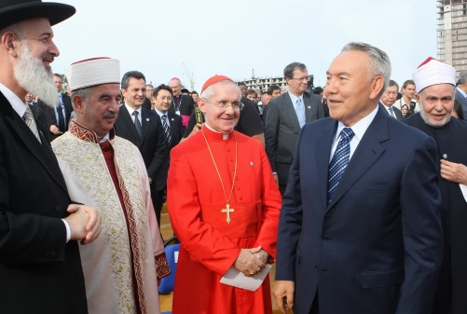
Идея форумов
Инициатива проведения форумов мировых и традиционных религий в столице республики Казахстан – городе Астане – была выдвинута Президентом РК Н. Назарбаевым. По замыслу Главы государства, диалог между лидерами мировых и традиционных религий, построенный на основе доверия и взаимопонимания, откроет широкие перспективы для международного сотрудничества в этой сфере и будет способствовать преодолению таких проблем, как насилие, экстремизм и терроризм.
«Сегодня древняя казахская земля удостоена великой чести - она приглашает лидеров и высоких представителей мировых и традиционных религий со всех концов земного шара для проведения диалога между цивилизациями и религиями», - сказал Президент в своем выступлении.

Slide 3
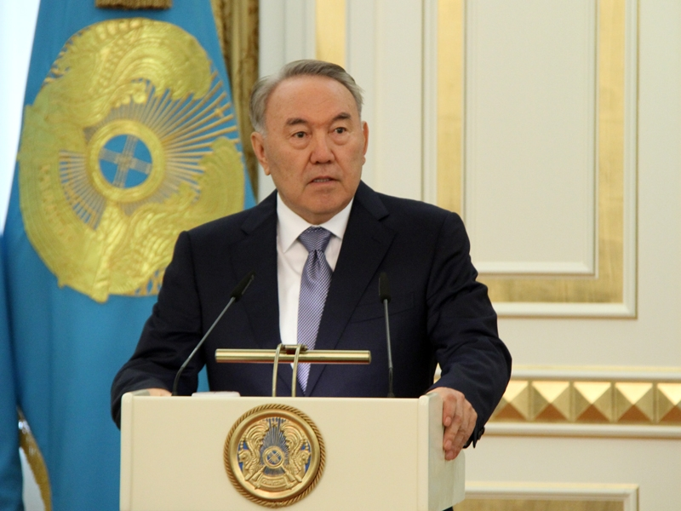
«В международном сообществе уже получила признание наша последовательная политика, направленная на обеспечение толерантности, межконфессионального и межкультурного согласия представителей всех национальностей, проживающих в нашей стране и представляющих единый народ Казахстана.
Народ, который активно строит современное и конкурентоспособное светское государ-сво. Именно поэтому я хочу еще раз подтвердить готовность Казахстана выполнять функции одного из центров межкультурного и межконфессионального диалога на международном уровне, тем более что мы уже располагаем подобным опытом».
Н. Назарбаев

Slide 4
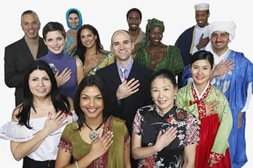
Мы – народ Казахстана
Казахстан – наш общий дом. Тысячелетиями здесь жили и работали представители разных этносов. У нас сложились надежные культурные и поликонфессиональные связи, которые оказывают благотворное влияние на дальнейшее развитие республики и благосостояние народа.
Такие общечеловеческие ценности, как толерантность, миролюбие, взаимоуважение, справедливость, духовное согласие, никогда не были чужды казахстанскому народу. Более того, они стали в нашем государстве преимуществом и ценностью. Сегодня в Казахстане в мире и согласии проживают представители 18 конфессий. Позитивный опыт мирного существования различных культур и религий находит широкую поддержку за пределами республики, став ярким и убедительным примером для других стран.

Slide 5
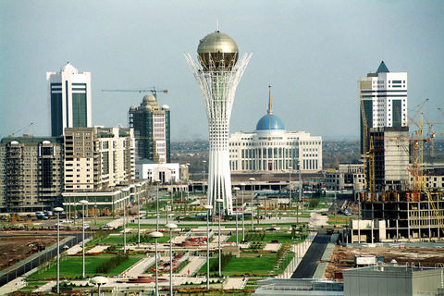
Астана – центр межконфессионального диалога
Астана буквально в переводе с казахского означает «столица», но сегодня она не только главный город Казахстана, но и в определенном – смысле центр мира по диалогу между политическими деятелями и религиозными лидерами, представляющими основные мировые религии.
Астанинский межрелигиозный саммит – это признак нашего коллективного желания быть вместе на пути братства, согласия и мира.

Slide 6
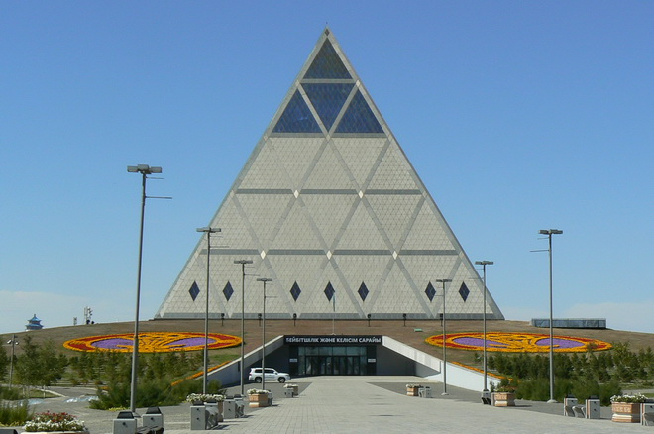
Дворец мира и согласия
Идея создания Дворца мира и согласия принадлежит Президенту РК Н.А.Назарбаеву и была представлена им на первом Съезде мировых и традиционно-национальных религий. Пирамида олицетворяет веротерпимость. Четыре грани дворца, равномерно обращенные к четырем сторонам света, — символ открытости и единения представителей различных религий во имя мирной и достойной жизни людей всего земного шара.
Дворец мира и согласия создан архитектором сэром Норманом Фостером
в Астане специально для проведения Конгресса лидеров мировых и традиционных религий.

Slide 7
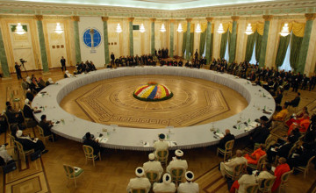
I Съезд лидеров мировых и традиционных религий
I Съезд лидеров мировых и традиционных религий состоялся 23-24 сентября 2003 года в Астане. Открыл съезд Президент Республики Казахстан Н.А.Назарбаев.
Идею Съезда поддержали такие влиятельные политики мира как: К. Аннан, Дж. Буш, М. Тэтчер, Цзянь Цземинь, Н. Манделла, Ж.д'Эстен и другие.
В работе съезда приняли участие наиболее авторитетные представители ислама, христианства, иудаизма, синтоизма, индуизма, буддизма и других конфессий из 13 стран Европы, Азии, Африки и Ближнего Востока.

Slide 8
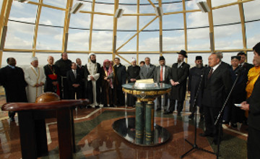
Обмен мнениями
По итогам форума была принята Декларация, в которой духовные лидеры заявили о совместных действиях по обеспечению мира и прогресса для человечества и сохранению стабильности в обществах, как основы гармоничного мира в будущем.
Успех мероприятия был закреплен в решении I Съезда: проводить межрелигиозный форум на регулярной основе – не реже одного раза в три года.

Slide 9
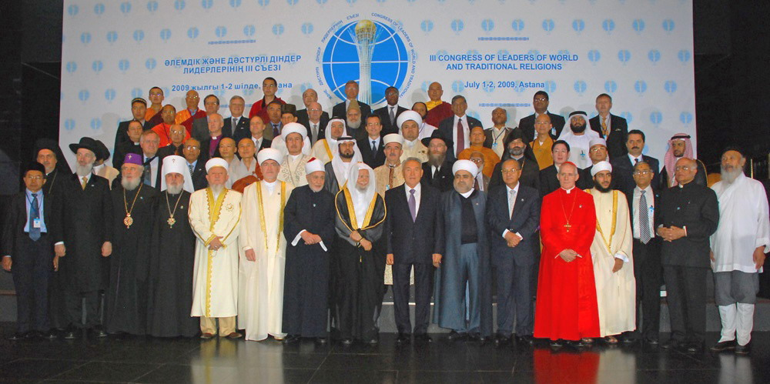
II Съезд лидеров мировых и традиционных религий
II Съезд состоялся 12-13 сентября 2006 года в Астане в новом, специально построенном к его проведению Дворце мира и согласия.
Форум прошел под общей тематикой «Религия, общество и международная безопасность».
В нем приняли участие уже 29 делегаций.
По итогам II Съезда его участники приняли совместную Декларацию, призывающую представителей всех религий и этнических групп к недопущению конфликтов на основе культурных и религиозных различий.

Slide 10
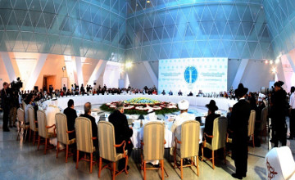
III Съезд лидеров мировых и традиционных религий
III съезд состоялся 1-2 июля 2009 года в Астане.
В работе съезда приняли участие 77 делегаций из 35 стран Европы, Азии, Ближнего Востока и Америки;
Главной его темой стало повышение роли духовных лидеров в позитивном решении любых вопросов, в контексте их посильного вклада в обеспечение толерантного мира, основанного на взаимном уважении и сотрудничестве.
Для координации деятельности Съезда, расширения взаимодействия и сотрудничества с другими форумами и международными организациями, деятельность которых направлена на диалог культур и религий. Президент Казахстана Назарбаев Н.А. предложил создать Совет религиозных лидеров.
В работе съезда впервые принял участие духовный лидер одной из древнейших в мире религий – Хоми Буржор Дхалла, Президент Всемирного Совета культурного наследия Заратуштры, а так же - Президент Израиля Шимона Переса.

Slide 11
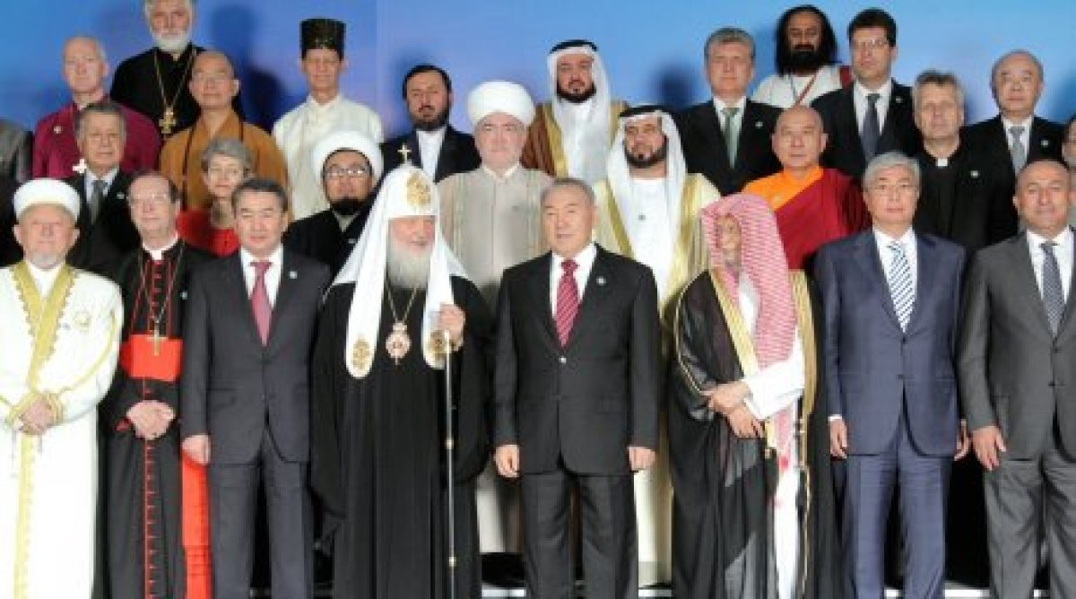
IV Съезд лидеров мировых и традиционных религий
IV Съезд лидеров мировых и традиционных религий состоялся 30-31 мая 2012 г. в Астане под общей тематикой «Мир и согласие как выбор человечества».
Форум собрал 87 делегаций из 40 стран мира, в том числе, в нем приняли участие Президент Республики Казахстан Нурсултан Назарбаев и Святейший Патриарх Московский и всея Руси Кирилл.
Был создан Совет религиозных лидеров, нацеленный на определение приоритетов и механизмов обеспечения диалога и сотрудничества с другими форумами и международными организациями, работа которых направлена на культурное и экономическое взаимодействие.

Slide 12
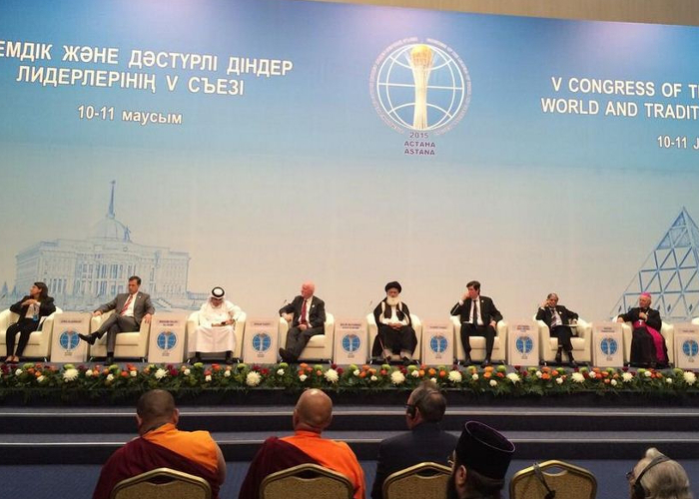
V Съезд лидеров мировых и традиционных религий
V Съезд лидеров мировых и традиционных религий прошел 10-11 июня 2015 года в Астане.
В нем приняли участие более 80 делегаций из 42 стран мира, Генеральный секретарь ООН Пан Ги Мун, король Иордании Абдалла II, глава Финляндской республики Саули Ниинисте и многие другие.
На фоне многочисленных конфликтов во многих регионах мира, центральной темой мероприятия стал «Диалог во имя мира и развития».
По итогам Съезда была принята совместная Декларация, призывающая объединить усилия всех религиозных и политических деятелей разных стран на преодоление вызовов и угроз 21 века.

Slide 13
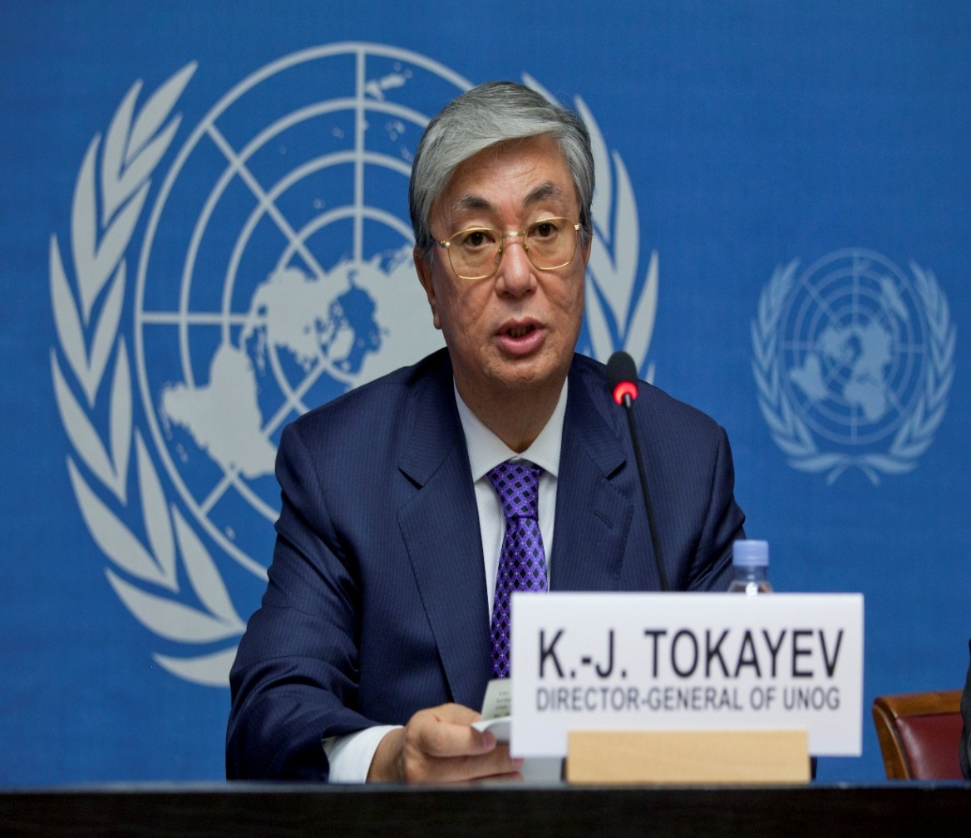
Повестка VI съезда лидеров мировых и традиционных религий
Съезд лидеров мировых и традиционных религий, который состоится в Казахстане в 2018 году, пройдет под девизом "Религиозные лидеры за безопасный мир". Об этом рассказал спикер сената Казахстана, руководитель секретариата съезда Касым-Жомарт Токаев, выступивший на XV заседании секретариата съезда, состоявшемся 1 июня 2016 года в Астане.
Секретариат также определил темы секционных заседаний предстоящего съезда, в частности это "Манифест: "Мир. XXI век" как концепция глобальной безопасности", "Религии в меняющемся геополитическом ландшафте: новые возможности для консолидации человечества", "Религия и глобализация: вызовы и ответы", "Религиозные лидеры и политические в преодолении экстремизма и терроризма".

Slide 14
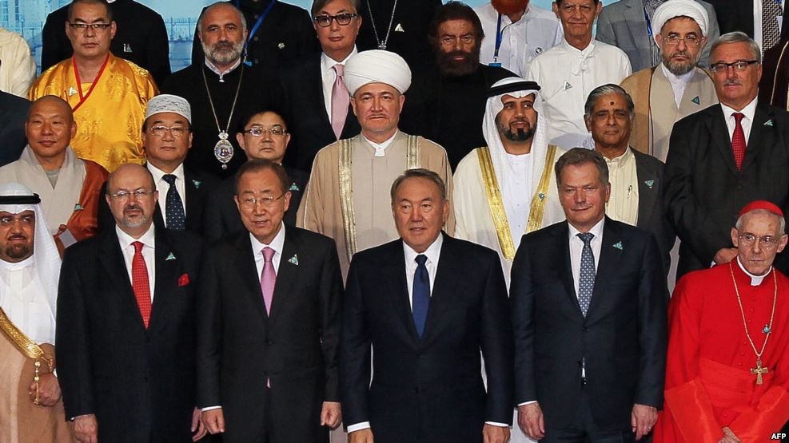
Через проведение Съезда лидеров мировых и традиционных религий Казахстан показывает всему мировому сообществу пример общенационального консенсуса и консолидации общества. Наша страна имеет богатый опыт поддержания межэтнического и межконфессионального согласия и готова к широкому и эффективному сотрудничеству в этой сфере.

Slide 15
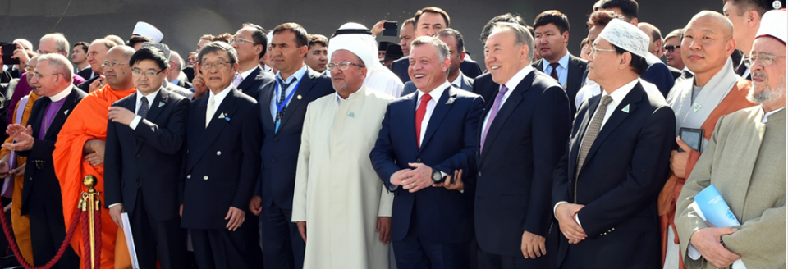
Проведение данных мероприятий открыло новую страницу в истории человечества. Никогда и нигде ранее в мире главы государств не занимались столь масштабной миротворческой практикой. Беспрецедентная миротворческая инициатива Президента Республики Казахстан получила повсеместное одобрение. Участники Съезда пришли к выводу, что диалог – это та форма духовного общения, которая соответствует принципам каждой религии.

Slide 16
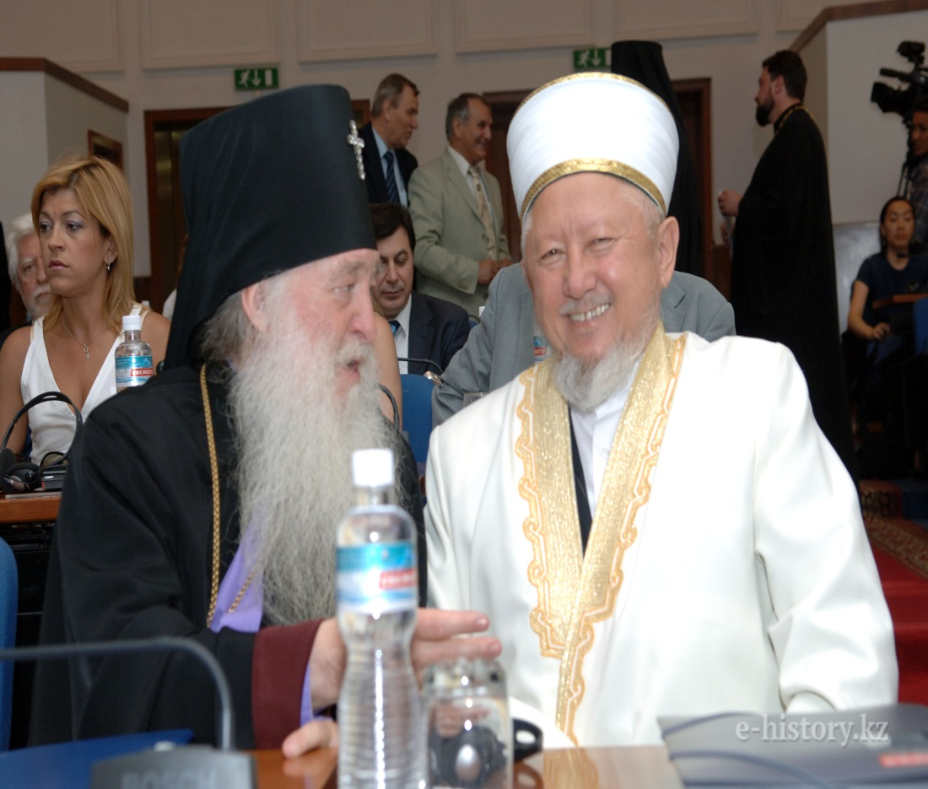
Плодотворность состоявшегося на Съезде лидеров мировых и традиционных религий диалога позволила сформулировать ряд важнейших принципов межэтничес-кого и межконфессионального сотрудничества. По замыслу Главы государства диалог между лидерами мировых и традиционных религий, построенный на основе доверия и взаимопонимания, откроет широкие перспективы для международного сотрудничества в этой сфере и будет способствовать преодолению таких негативных проявлений нашего времени, как насилие, религиозный экстремизм и терроризм.

Slide 17
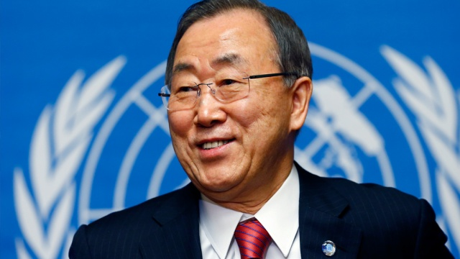
«Съезды лидеров мировых и традиционных религий – это востребованная инициатива Казахстана, которая содействует продвижению толерантности, умеренности и взаимопонимания между культурами, традициями и вероисповеданиями. Я призываю Казахстан продолжать эти усилия и уверяю, что ООН, в свою очередь, продолжит деятельность по обеспечению безопасности, достоинства и благополучия всех народов, вне зависимости от национальности, этнической принадлежности, культуры, религии или вероисповедания».
Пан Ги Мун, Генеральный секретарь ООН

Slide 18
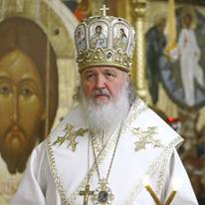
«Выстроенное по инициативе Президента Республики Казахстан Нурсултана Абишевича Назарбаева здание партнерского диалога мировых религий на казахстанской земле уже более десяти лет тепло принимает верных своим духовным и культурным традициям высоких гостей.
Современные глобальные процессы сопровождаются рядом новых вызовов и угроз человечеству. Сегодня мы стремимся объединить усилия политических и религиозных лидеров ради сохранения в жизни людей традиционных нравственных ценностей, обеспечения безопасности, справедливости и мира для тех, кто, побуждаемый к отказу от своей веры и ценностей, подвергается дискриминации и преследованиям. Особую обеспокоенность представляет терроризм, активно использующий религиозную риторику для оправдания своих преступных действий.
Всем нам необходимо совместно искать пути решения существующих проблем. Отрадно свидетельствовать, что одной из площадок для такой работы является Съезд лидеров мировых и традиционных религий в Астане, в рамках которого успешно развивается взаимодействие государственной власти и религиозных деятелей во имя укрепления мира и согласия на нашей планете».
Патриарх Московский и всея Руси Кирилл:

Slide 19
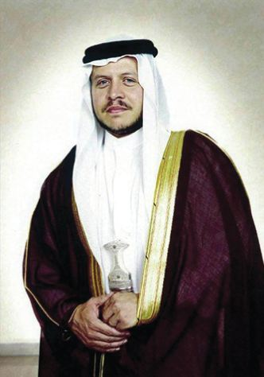
«Главным достижением V Съезда лидеров мировых и традиционных религий является то, что он объединил под одной крышей авторитетных, искренне убежденных людей – политиков и духовенство, которые стремятся к достижению глобального мира.
V Съезд стал лучшей межрелигиозной конференцией из тех, что я когда-либо посещал.
Это очень важное мероприятие, где религиозные организации заняли надлежащее место в геополитическом мире и расширили свое сотрудничество с международными и религиозными организациями.
Я впечатлен качеством выступлений, которые были представлены в течение двух дней работы Съезда. Нашел много идей, весьма интересных, которые пригодятся в моей дальнейшей работе. Вся организация Съезда была идеальной».
КОРОЛЬ ХАШИМИТСКОГО КОРОЛЕВСТВА ИОРДАНИИ
АБДАЛЛА II

Slide 20
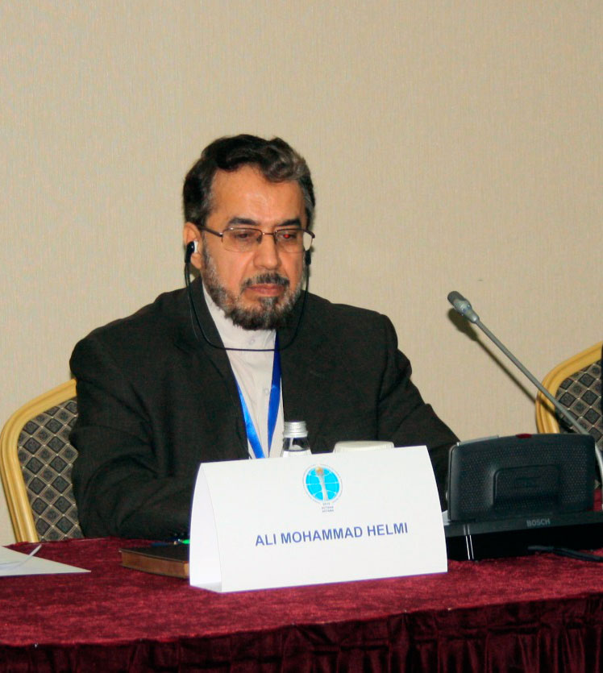
«Хотел бы передать особую благодарность своих коллег из Центра по межрелигиозному диалогу Организации по исламской культуре и связям, а также делегации своей страны на Съезде за важный доклад Его Превосходительства Президента Республики Казахстан Нурсултана Назарбаева, где он подтверждает важность сотрудничества и единства среди религиозных мыслителей и политических лидеров в борьбе против экстремизма и насилия, а также усилия принести мир и справедливость во всем мире.
Пусть Всевышний благословит Вас своей помощью на этом пути».
АЛИ МОХАММАД ХЕЛЬМИ
Директор Центра по межрелигиозному диалогу
Исламской Республики Иран

Slide 21
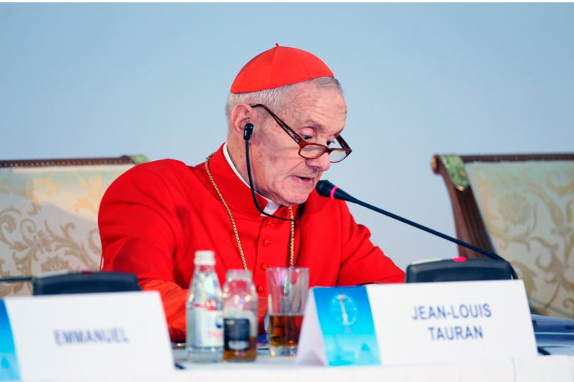
:
«Диалог религиозных лидеров, который регулярно проходит в Казахстане, ярко свидетельствует, что разнообразие религий есть богатство нашего человеческого сообщества».
Президент Папского Совета по межрелигиозному диалогу ЖАН-ЛУИ ТОРАН

Slide 22
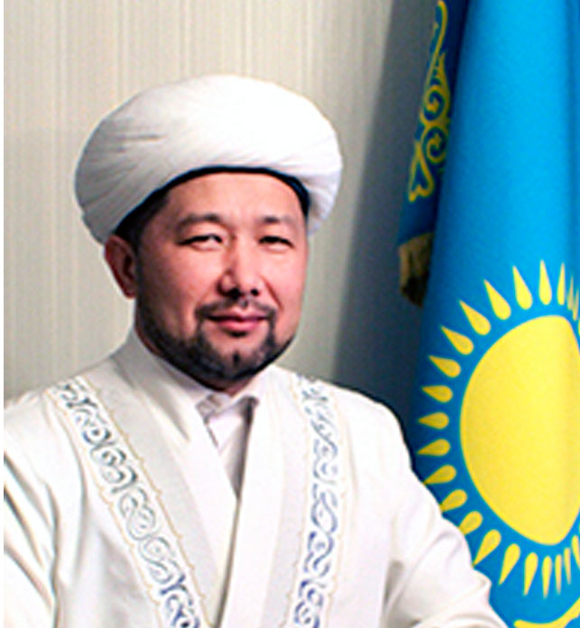
«Сегодня уже все четко осознают, что только благодаря межцивилизационному и межконфессиональному согласию и солидарному вкладу политиков и духовенства в этот процесс возможно сохранить общественное согласие в государствах, создать предпосылки для укрепления безопасности и мира во всем мире.
И мы должны всегда помнить, что сила, слава и авторитет народа – во взаимопонимании и единстве, согласии и терпении, уважении и добрососедстве.
С особенным вниманием выслушал выступление Главы нашего государства Нурсултана Назарбаева.
Впечатляюще прошло пленарное заседание Съезда «Диалог религиозных лидеров и политических деятелей во имя мира и развития». На мой взгляд, очень важно, что рядом с религиозными лидерами за круглым столом присутствовали политические деятели».
Главный имам
центральной мечети «Нyр Астана» г. АстаныОТПЕНОВ НАУРЫЗБАЙ ТАГАНУЛЫ

Slide 23
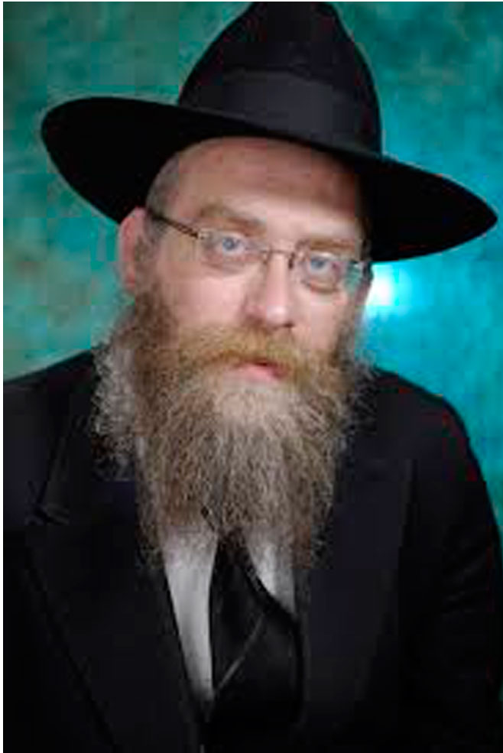
:
«Съезд религиозных лидеров позволяет донести до людей ясный призыв, что человека нельзя лишать жизни, даже во имя идеи. Ибо жизнь человеку дана Творцом и лишь Он вправе распорядиться ею. Любой, кто заявляет, что во имя религии можно уничтожать человеческие жизни, идет против Бога.
Все состоявшиеся Съезды лидеров мировых и традиционных религий в той или иной мере касались вопросов безопасности. Сама цель их проведения – дать религиозным лидерам всего мира возможность быть услышанными миллионами граждан разных стран, и более спокойных, и ежедневно страдающих от терроризма».
Главный раввин Казахстана ЕШАЯ КОГЕН

Slide 24
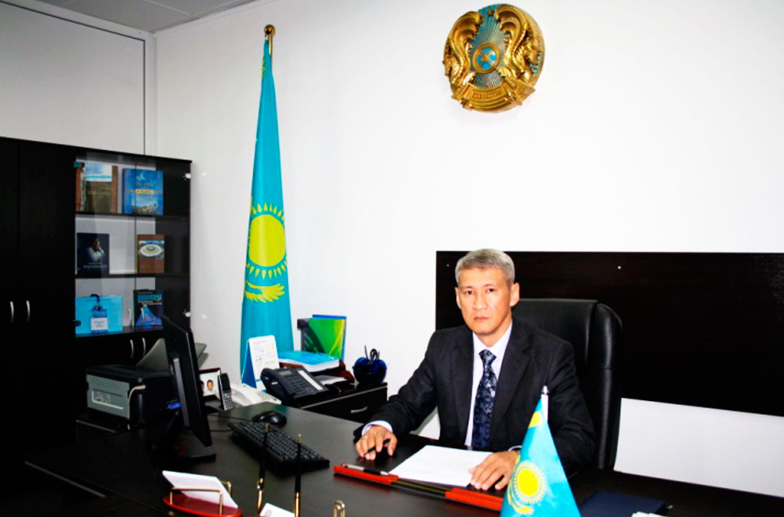
«Съезд лидеров мировых и традиционных религий – это эффективная диалоговая межрелигиозная платформа, которая за 12 лет снискала непреложный авторитет в международном сообществе.
V Съезд духовных лидеров еще раз четко обозначил ключевые позиции: системно и последовательно выявлять тренды, вызовы и угрозы современного глобального мира, вырабатывать адекватные механизмы мировоззренческого противодействия этим тенденциям с одной лишь главной целью – обеспечить духовное согласие в обществах и государствах, культивировать и оберегать духовные традиции, гуманистические ценности, присущие всему прогрессивному человечеству.
Навсегда в истории и в памяти участников Астанинского межрелигиозного саммита останутся оживленные дискуссии, возникавшие в ходе работы панельных сессий Съезда».
МУРАТБЕКОВ ЕРТАС БАЙТАСОВИЧ,
директор Международного центра культур и религий Комитета по делам религий МКС РК, к.ю.н.

Slide 25
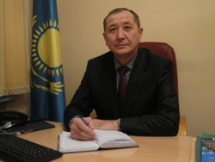
«Казахстан, по инициативе Президента Нурсултана Назарбаева, первым в истории современности занялся продвижением межрелигиозного и межцивилизационного диалога, взял на себя ответственность и на деле начал заниматься продвижением диалога между лидерами различных мировых и традиционных религий и конфессий.
С каждым годом расширяется география. Если на первом Съезде присутствовало 13 делегаций, то на последнем пятом съезде – более 80 делегаций из 42 стран мира.
Успешное проведение в Астане Съездов лидеров мировых и традиционных религий показало не только правильность политического курса страны, но и стало свидетельством эффективности уникальной казахстанской модели межконфессионального сотрудничества».
ЗЕЙНУЛЛИН МУРАТБЕК БЕГАЙДАРОВИЧ
Руководитель Управления по делам религий
Северо-Казахстанской области

